Slide 1

HARBIY XAVFSIZLIK VA MUDOFAA UNIVERSITETINING
AXBOROT-KOMMUNIKATSIYA TEXNOLOGIYALARI VA HARBIY ALOQA INSTITUTI
1-MAVZU: “SUN’IY INTELLEKT ASOSLARI” FANIGA KIRISH VA ASOSIY TUSHUNCHALARI
O‘qituvchi: “Axborot texnologiyalari va sun’iy intellekt” kafedrasi “Sun’iy intellekt” sikli boshlig‘i
kapitan Isakov M.M.
Toshkent 2025

Slide 2
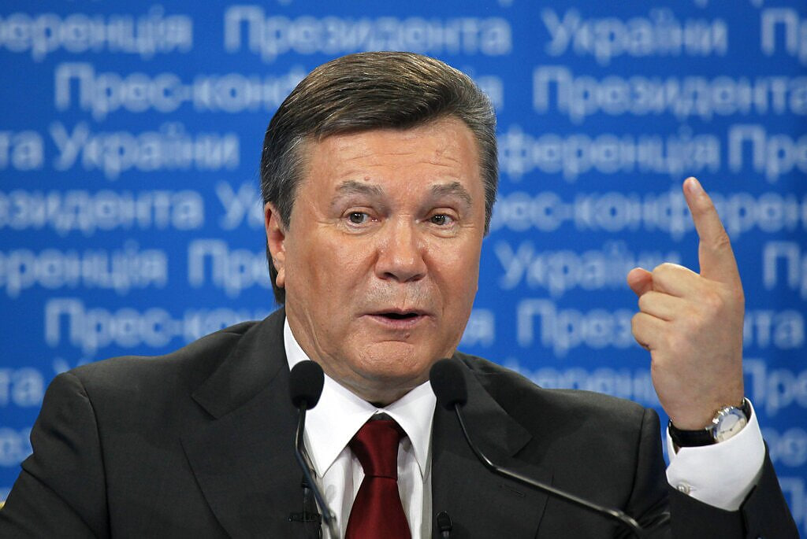
1. NATO “Eastern Sentry” (Sharqiy Qo‘riqchi) operatsiyasini boshladi
Vaziyat: 12-sentabr kuni NATO, Polsha havo hududiga kirgan Rossiya dronlariga javoban, “Eastern Sentry” nomli operatsiyani ishga tushirdi. Operatsiya NATOning sharqiy flangini mustahkamlashga qaratilgan bo‘lib, unga Daniya, Fransiya, Buyuk Britaniya, Germaniya va boshqa davlatlarning havo kuchlari jalb qilindi.
Ta’siri: Ushbu voqea Markaziy Osiyo davlatlarining xavfsizlik siyosatiga ta’sir qilishi mumkin. NATOning sharqiy flangini mustahkamlashga qaratilgan harakatlari, mintaqadagi geosiyosiy muvozanatni o‘zgartirishi mumkin.
Manba: Reuters
2. YeI sudi Yanukovichga Yevroittifoq sanksiyalarini bekor qilishda rad javobi berdi

Slide 3

1-mavzu. 4-mashg‘ulot:
Pythonda shart operatori uning qo‘llanilishi

Slide 4
Pythonda shart operatori uning qo‘llanilishi
O‘quv savollari:
1. IF, IF-ELSE va IF-ELIF-ELSE operatorlari.
2. Shart operatorlarida mantiqiy ifodalar (and, or, not) ning qo‘llanilishi.
3. Ichma-ich (nested) IF operatorlaridan foydalanish, ularning afzallik va kamchiliklari.

Slide 5
1. IF, IF-ELSE va IF-ELIF-ELSE operatorlari.
1. IF operatori
Ma’nosi: “Agar shart rost bo‘lsa — quyidagi kod bajarilsin”.
Sintaksis:
if shart:
# shart True bo‘lsa bajariladi
Misol:
x = 7
if x > 0:
print("Bu son musbat")
Agar x > 0 rost bo‘lsa, “Bu son musbat” chiqadi. Agar shart yolg‘on bo‘lsa — hech narsa chiqmaydi.

Slide 6
2. IF-ELSE operatori
Ma’nosi: “Agar shart rost bo‘lsa — biror kod, bo‘lmasa — boshqa kod bajarilsin”.
Sintaksis:
if shart:
# True holat
else:
# False holat
Misol:
yosh = 16
if yosh >= 18:
print("Katta yoshli")
else:
print("Voyaga yetmagan")
Natija: yosh 18 dan kichik bo‘lgani uchun “Voyaga yetmagan” chiqadi.

Slide 7
3. IF-ELIF-ELSE operatori
Ma’nosi: bir nechta shartlarni ketma-ket tekshirish.
elif so‘zi “aks holda, agar” degani.
Qoidasi: birinchi rost shart topilgach, qolganlari tekshirilmaydi.
Sintaksis:
if shart1:
...
elif shart2:
...
elif shart3:
...
else:
...
Misol:
ball = 83
if ball >= 90:
print("A")
elif ball >= 80:
print("B")
elif ball >= 70:
print("C")
elif ball >= 60:
print("D")
else:
print("F")
ball = 83 bo‘lgani uchun natija “B”.

Slide 8
Muhim jihatlar
Indentatsiya (chekinish) majburiy. Python’da bloklarni ajratish uchun 4 ta bo‘shliq ishlatiladi.
Faqat bir tarmoq bajariladi: if-elif-elseda shartlardan faqat bittasi ishlaydi.
else ixtiyoriy, lekin “hamma boshqa holatlar”ni qamrab olishda qulay.
Shart sifatida mantiqiy ifoda (True yoki False qaytaruvchi) yoziladi. Masalan: x % 2 == 0, yosh >= 18.
Qisqa yozuv (ternary ifoda)
Oddiy shartlarda bitta qator bilan yozish mumkin:
status = "Musbat" if x > 0 else "Musbat emas"

Slide 9
Amaliy Mashqlar
1. Berilgan x haqiqiy sonning musbat yoki manfiy ekanligini aniqlash hamda natija sifatida “Musbat” yoki “Manfiy” deb chiqarish dasturini tuzing (0 holatini “Musbat” deb qabul qiling).
3. Berilgan parol satrining uzunligi kamida 8 belgi ekanligini tekshirish hamda mos ravishda “Qabul qilindi” yoki “Juda qisqa” deb chiqarish dasturini tuzing.
parol = "qwerty123"
if len(parol) >= 8:
print("Qabul qilindi")
else:
print("Juda qisqa")
x = -5
if x >= 0:
print("Musbat")
else:
print("Manfiy")
2. Berilgan n butun soni juft yoki toq ekanligini aniqlash hamda natija sifatida “Juft” yoki “Toq” deb chiqarish dasturini tuzing.
4. Berilgan a va b sonlaridan kattasini aniqlash hamda teng bo‘lsa “Teng” deb chiqarish dasturini tuzing.
a, b = 7, 12
if a > b:
print(a)
elif b > a:
print(b)
else:
print("Teng")
n = 13
if n % 2 == 0:
print("Juft")
else:
print("Toq")

Slide 10
5. Berilgan yil kabisa yilimi-yo‘qligini aniqlash hamda natija sifatida “Kabisa” yoki “Kabisa emas” deb chiqarish dasturini tuzing (Kabisa yili — bu yil 366 kun davom etadi, fevral oyida 29 kun bo‘ladi; yil 4 ga bo‘linib, 100 ga bo‘linmasa yoki 400 ga bo‘linsa, u kabisa yili hisoblanadi).
6. Berilgan elektr energiyasi iste’moli kwh uchun tariflar (0–100 kWh → 400 so‘m/kWh; 101–300 kWh → 500 so‘m/kWh; 301+ kWh → 650 so‘m/kWh) asosida umumiy to‘lovni hisoblab chiqarish dasturini tuzing.
yil = 2024
if yil % 400 == 0:
print("Kabisa")
elif yil % 100 == 0:
print("Kabisa emas")
elif yil % 4 == 0:
print("Kabisa")
else:
print("Kabisa emas")
kwh = 250
if kwh <= 100:
narx = kwh * 400
elif kwh <= 300:
narx = 100 * 400 + (kwh - 100) * 500
else:
narx = 100 * 400 + 200 * 500 + (kwh - 300) * 650
print("Umumiy:", narx)

Slide 11
7. Berilgan a, b, c tomonlarga ko‘ra uchburchak hosil bo‘lishini tekshirish hamda bo‘lsa uning turini (“Teng-tomonli”, “Teng-yonli” yoki “Turli-tomonli”), bo‘lmasa “Uchburchak emas” deb chiqarish dasturini tuzing.
8. Berilgan uchta sonning orasidan o‘rta (eng kattasi ham, eng kichigi ham emas) sonni topish dasturini tuzing.
a, b, c = 15, 8, 12 # misol uchun uchta son
if (a > b and a < c) or (a < b and a > c):
print("O‘rta son:", a)
elif (b > a and b < c) or (b < a and b > c):
print("O‘rta son:", b)
else:
print("O‘rta son:", c)
a, b, c = 5, 5, 8
if a + b > c and a + c > b and b + c > a:
if a == b == c:
print("Teng-tomonli")
elif a == b or a == c or b == c:
print("Teng-yonli")
else:
print("Turli-tomonli")
else:
print("Uchburchak emas")
a, b, c = 15, 8, 12 # misol uchun uchta son
orta = a + b + c - max(a, b, c) - min(a, b, c)
print("O‘rta son:", orta)

Slide 12
2-o‘quv savoli: Shart operatorlarida mantiqiy ifodalar (and, or, not) ning qo‘llanilishi
Python’da shart operatorlari faqat bitta shartni emas, balki bir nechta shartlarni birlashtirib tekshirishga ham imkon beradi. Bunda mantiqiy operatorlar — and, or, not ishlatiladi. Ular shartlar orasida bog‘lovchi vazifasini bajaradi.
1. and operatori
Ma’nosi: ikkala shart ham rost bo‘lsa, natija True.
Aks holda — False.
Misol:
yosh = 20
tajriba = 2
if yosh >= 18 and tajriba >= 1:
print("Ishga qabul qilinadi")
else:
print("Talabga javob bermaydi")
Natija: "Ishga qabul qilinadi" (ikkala shart ham rost bo‘lgani uchun).
2. or operatori
Ma’nosi: shartlardan kamida bittasi rost bo‘lsa, natija True.
Faqat hammasi yolg‘on bo‘lsa — False.
Misol:
bal = 55
if bal >= 60 or bal == 55:
print("Imtihondan o‘tdi")
else:
print("O‘ta olmadi")
Natija: "Imtihondan o‘tdi" (chunki ikkinchi shart rost).

Slide 13
3. not operatori
Ma’nosi: shartni teskari qiymatga o‘zgartiradi.
not True → False, not False → True.
Misol:
parol = ""
if not parol:
print("Parol kiritilmadi")
else:
print("Parol qabul qilindi")
Natija: "Parol kiritilmadi" (bo‘sh satr False, not False → True).
4. Bir nechta operatorlarni birlashtirish
Mantiqiy operatorlar yordamida murakkabroq shartlarni yozish mumkin.
Misol:
yosh = 19
bal = 85
if yosh >= 18 and (bal >= 80 or bal == 75):
print("Grant asosida o‘qishga qabul qilindi")
else:
print("Qabul qilinmadi")
Natija: "Grant asosida o‘qishga qabul qilindi"
Muhim eslatmalar
and operatori ikkala shartni tekshiradi, ikkinchisi faqat birinchisi rost bo‘lsa qaraladi.
or operatori bittasi rost bo‘lsa yetarli, qolganlari tekshirilmaydi.
not operatori shartni inkor qiladi, ya’ni natijani teskari qiladi.
Murakkab shartlarda qavslar (()) orqali ifodani aniq ko‘rsatish tavsiya etiladi.

Slide 14
Amaliy mashqlar
1-savol: Berilgan sonning musbat va juft ekanligini aniqlang. Shart bajarilsa "Musbat juft son", bajarilmasa "Shart bajarilmadi" deb chiqaring.
3-savol: Foydalanuvchi imtihondan o‘tishi uchun shart: ball 60 dan katta va hujjati topshirilgan bo‘lishi kerak. Shart bajarilsa "Imtihondan o‘tdi", bajarilmasa "O‘ta olmadi" chiqaring.
Javob:
x = 8
if x > 0 and x % 2 == 0:
print("Musbat juft son")
else:
print("Shart bajarilmadi")
Javob:
ball = 75
hujjat = True
if ball >= 60 and hujjat:
print("Imtihondan o‘tdi")
else:
print("O‘ta olmadi")
2-savol: Foydalanuvchining yoshi 18 dan katta yoki u talaba bo‘lsa, "Kirishga ruxsat" chiqaring, aks holda "Kirish taqiqlanadi".
4-Savol: Onlayn do‘kondan buyurtma qilish sharti:
Xarid summasi 200 000 so‘mdan yuqori va foydalanuvchi “Premium” obunachisi bo‘lsa — bepul yetkazib beriladi.
Yoki xarid summasi 500 000 so‘mdan yuqori bo‘lsa ham — bepul yetkazib beriladi.
Boshqa hollarda — yetkazib berish pullik.
Natija sifatida "Bepul yetkazib beriladi" yoki "Pullik yetkazib berish" chiqaring.
Javob:
yosh = 16
talaba = True
if yosh > 18 or talaba:
print("Kirishga ruxsat")
else:
print("Kirish taqiqlanadi")
Javob:
summ = 180000
premium = True
if (summ > 200000 and premium) or summ > 500000:
print("Bepul yetkazib beriladi")
else:
print("Pullik yetkazib berish")

Slide 15
3-o‘quv savoli: Ichma-ich (nested) IF operatorlari
Ichma-ich IF nima?
Ichma-ich IF — bu bir if bloki ichida yana boshqa if ishlatilishi.
Ya’ni bir shart bajarilgandan keyin ichkarida yana boshqa shart tekshiriladi.
Misol
yosh = 20
tajriba = 2
if yosh >= 18:
if tajriba >= 1:
print("Ishga qabul qilinadi")
else:
print("Tajribasi yetarli emas")
else:
print("Yoshi kichik")
Avval yosh tekshiriladi. Agar shart rost bo‘lsa, ichkarida tajriba ham tekshiriladi.
Oddiy sintaksis:
if shart1:
if shart2:
# kod bajariladi

Slide 16
Afzalliklari
Murakkab shartlarni bosqichma-bosqich tekshirish mumkin.
Mantiqiy jarayonni aniq ko‘rsatadi: avval bir shart, keyin uning ichida boshqasi.
Qisqa kod yozishdan ko‘ra ba’zi hollarda tushunarliroq bo‘lishi mumkin.
Qachon ishlatish kerak?
Shartlar bir-biriga bog‘liq bo‘lsa, masalan: avval foydalanuvchi kirganini tekshirish, keyin parolini tekshirish.
Agar shartlar mustaqil bo‘lsa, ichma-ich emas, balki elif yoki mantiqiy operatorlar (and, or)dan foydalanish qulayroq.
Kamchiliklari
Ko‘p qavatli bo‘lsa, kodni o‘qish qiyinlashadi.
elif bilan yozish mumkin bo‘lgan joylarda ichma-ich if kodni ortiqcha murakkablashtiradi.
Katta loyihalarda xatolik ehtimoli oshadi.

Slide 17
Amaliy mashqlar
2-savol
Onlayn buyurtma shartlari:
Agar buyurtma summasi 100 000 so‘mdan katta bo‘lsa, yetkazib berish shartlari tekshiriladi:
  Agar mijoz premium obunachisi bo‘lsa — "Bepul yetkazib beriladi".
  Aks holda "Yetkazib berish pullik".
Agar buyurtma summasi 100 000 so‘mdan kichik bo‘lsa "Minimal summa to‘planmadi" chiqaring.
1-savol
Talaba stipendiya olish shartlari:
Agar talaba kontrakt to‘lovini to‘lagan bo‘lsa, keyin uning o‘qish reytingi tekshiriladi.
  Agar reyting 86 va undan yuqori bo‘lsa "Stipendiya beriladi".
  Aks holda "Stipendiya berilmaydi".
Agar kontrakt to‘lanmagan bo‘lsa "Stipendiya olish huquqi yo‘q".
Javob:
kontrakt_tolandi = True
reyting = 90
if kontrakt_tolandi:
if reyting >= 86:
print("Stipendiya beriladi")
else:
print("Stipendiya berilmaydi")
else:
print("Stipendiya olish huquqi yo‘q")
Javob:
summ = 120000
premium = False
if summ >= 100000:
if premium:
print("Bepul yetkazib beriladi")
else:
print("Yetkazib berish pullik")
else:
print("Minimal summa to‘planmadi")

Slide 18
3-savol
Kredit olish shartlari:
Agar mijozning yoshi 21 dan katta bo‘lsa, keyin daromadi tekshiriladi:
  Agar daromadi 3 000 000 so‘mdan ko‘p bo‘lsa "Kredit tasdiqlandi".
  Aks holda "Daromad yetarli emas".
Agar yoshi 21 dan kichik bo‘lsa "Yoshi yetarli emas".
4-savol
Sport musobaqasiga qo‘yish shartlari:
Agar ishtirokchi ro‘yxatdan o‘tgan bo‘lsa, keyin shifokor ruxsatnomasi tekshiriladi:
  Agar ruxsatnoma bor bo‘lsa "Musobaqaga qo‘yildi".
  Aks holda "Tibbiy ruxsatnoma yo‘q".
Agar ro‘yxatdan o‘tmagan bo‘lsa "Ro‘yxatga olinmagan".
Javob:
yosh = 25
daromad = 2500000
if yosh > 21:
if daromad >= 3000000:
print("Kredit tasdiqlandi")
else:
print("Daromad yetarli emas")
else:
print("Yoshi yetarli emas")
Javob:
royxatdan_otgan = True
tibbiy_ruxsat = False
if royxatdan_otgan:
if tibbiy_ruxsat:
print("Musobaqaga qo‘yildi")
else:
print("Tibbiy ruxsatnoma yo‘q")
else:
print("Ro‘yxatga olinmagan")

Slide 19
Xulosa
1. IF, IF-ELSE, va IF-ELIF-ELSE Operatorlari
IF operatori: Agar shart to‘g‘ri bo‘lsa, kodni bajaradi.
IF-ELSE operatori: Agar shart to‘g‘ri bo‘lsa, birinchi qism bajariladi; aks holda, ikkinchi qism bajariladi.
IF-ELIF-ELSE operatori: Bir nechta shartlarni tekshiradi, birinchi to‘g‘ri shart bajariladi, aks holda, keyingi shart tekshiriladi.
2. Mantiqiy Ifodalar (AND, OR, NOT)
AND: Ikki yoki undan ortiq shart bir vaqtning o‘zida to‘g‘ri bo‘lishi kerak.
OR: Kamida bitta shart to‘g‘ri bo‘lishi kerak.
NOT: Shartning inkorini tekshiradi (agar shart noto‘g‘ri bo‘lsa, true qiymat qaytaradi).
3. Ichma-ich IF Operatorlari (Nested IF)
Foydalanish: IF operatorlarini ichma-ich joylashtirish orqali murakkab shartlarni tekshirish.
Afzalliklari: Murakkab shartlarni ko‘proq qatlamlarga ajratish imkonini beradi.
Kamchiliklari: Kodingizni qiyinlashtirishi mumkin, tushunish va xatoliklarni tuzatish qiyinlashadi.
Shart operatorlari Python dasturlashda asosiy qism bo‘lib, ularni to‘g‘ri qo‘llash kodning samarali ishlashini ta'minlaydi.

Slide 20



